Slide 1
Žmonių ir gyvūnų BALSAI
Parengė: Loreta Kavaliukaitė
Medicina, 2 kursas, 16 grupė

Slide 2

Kas yra balsas?
Žmogaus balsas – garsas, kurį skleidžia žmogus, naudodamas gerklose esančias balso klostes
Dainuoti, kalbėti, rėkti, juoktis
„Žmogaus sielos trimitas”

Slide 3
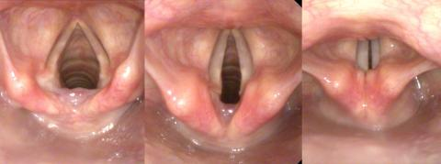
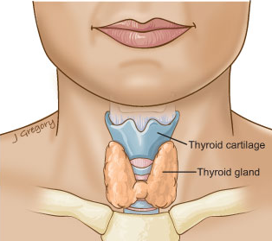
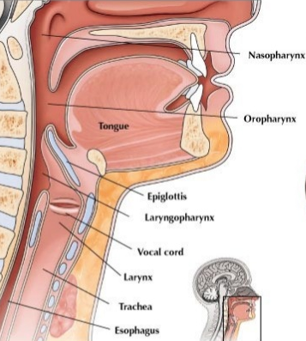
Gerklos ir balso klostės

Slide 4
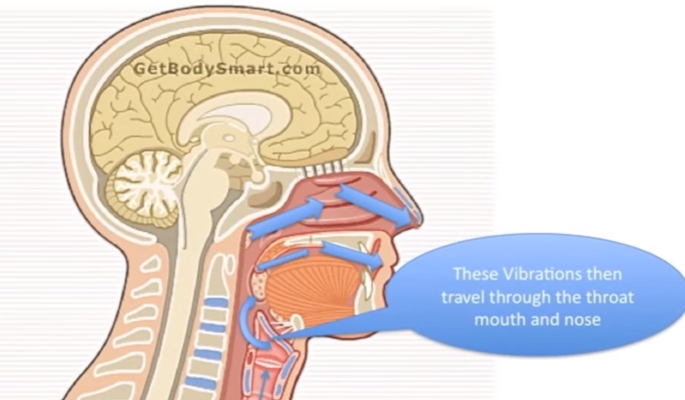
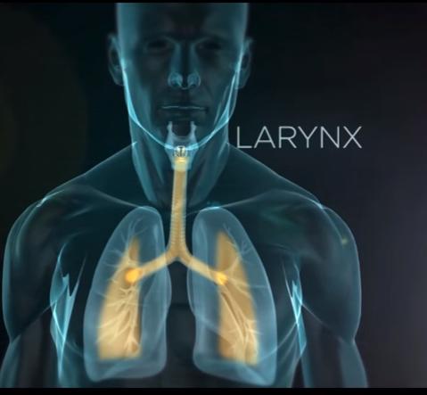
Kaip susidaro balsas?
Jėgos šaltinis – plaučiai
Vibracijos šaltinis – balso klostės
Rezonatoriai – gerklė, burna, nosis, sinusai
Artikuliuoja – liežuvis, lūpos, minkštasis gomurys

Slide 5
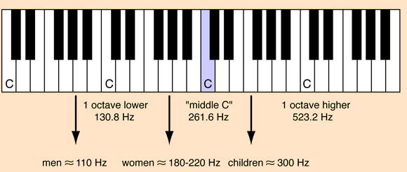
Vyrų, moterų ir vaikų balsai

Slide 6
Muzika: balso registrai
Krūtininis
vibracija krūtinėje
žemiausias balso registras
Mediumas
pereina iš krūtininio registro į galvinį registrą
Galvinis registras
šaukiame ar esame susijaudinę
rezonuoja burnoje ir veidinės kaukolės dalies ertmėse
Falcetas
Virpa tik balso klosčių kraštai
silpnas

Slide 7
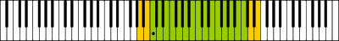
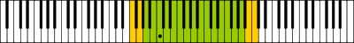
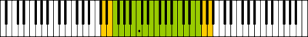
Moterų balsai
Sopranas
Mecosopranas
Kontraltas

Slide 8
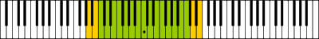
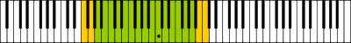
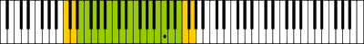
Vyrų balsai
Tenoras
Baritonas
Bosas

Slide 9
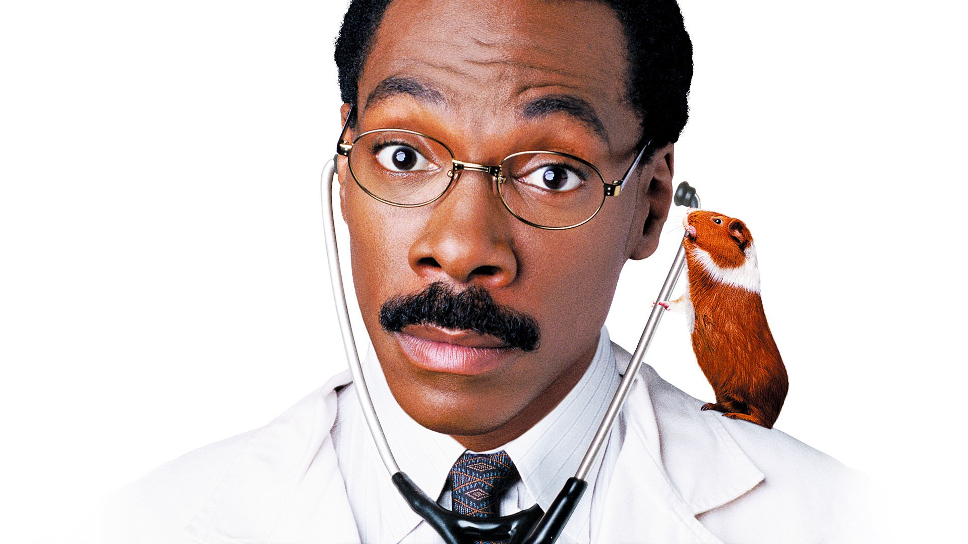
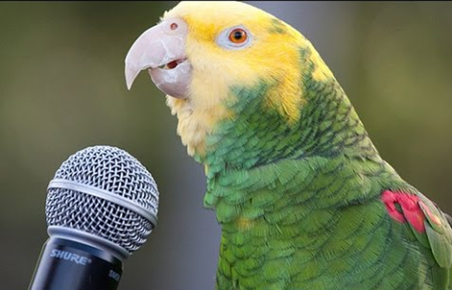
Ar gyvūnai kalba?

Slide 10
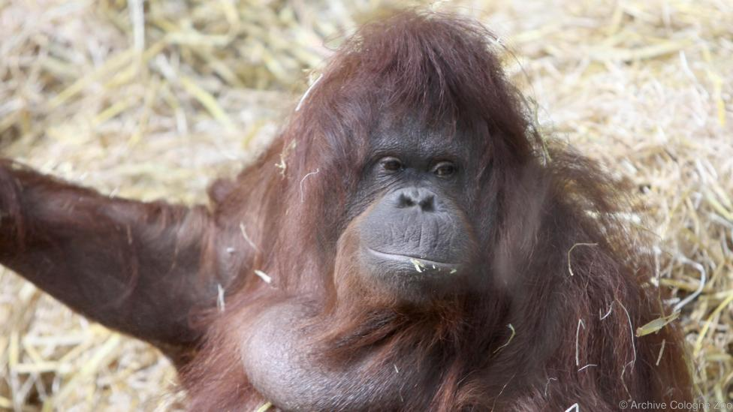
Orangutangė Tilda
Švilpia ir skleidžia giluminius gerklės garsus panašiai kaip žmogus

Slide 11
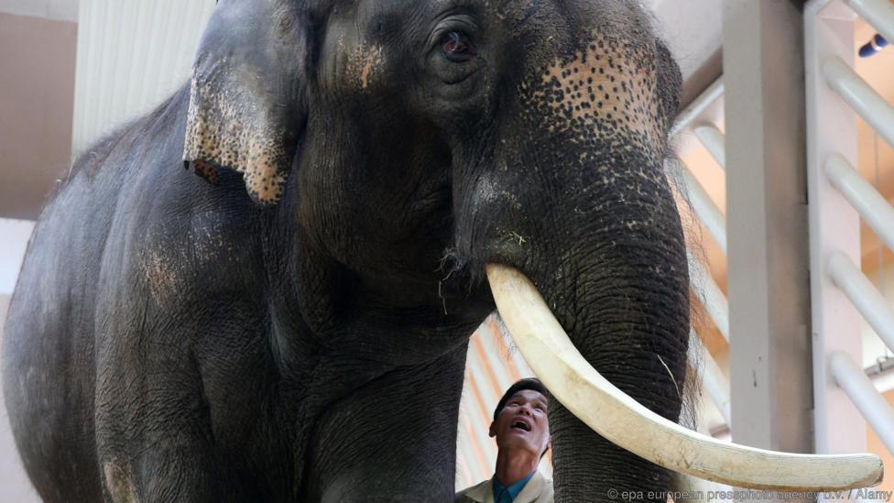
Drambys Koshik
Sako žodį „Nuo“ („atsigulk“)

Slide 12
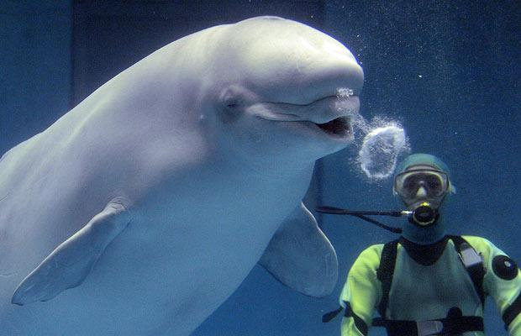
Banginis Nok
Atkartoja panašius į žmonių skleidžiamus garsus

Slide 13
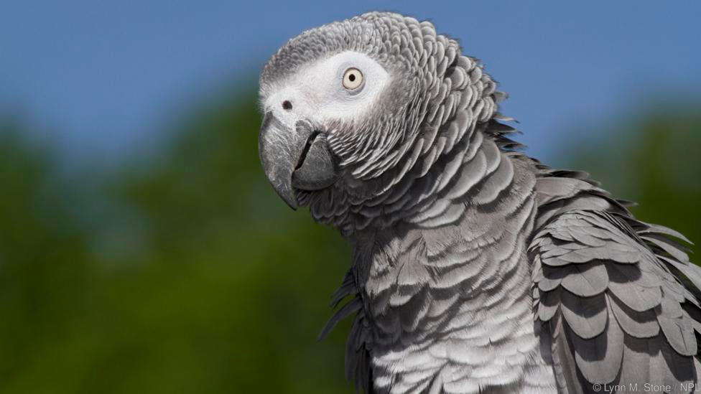
Afrikos pilkoji papūga Aleksas
Atkartoja žodžius ir frazes
Moka pasakyti žodį norėdamos kažką gauti

Slide 14
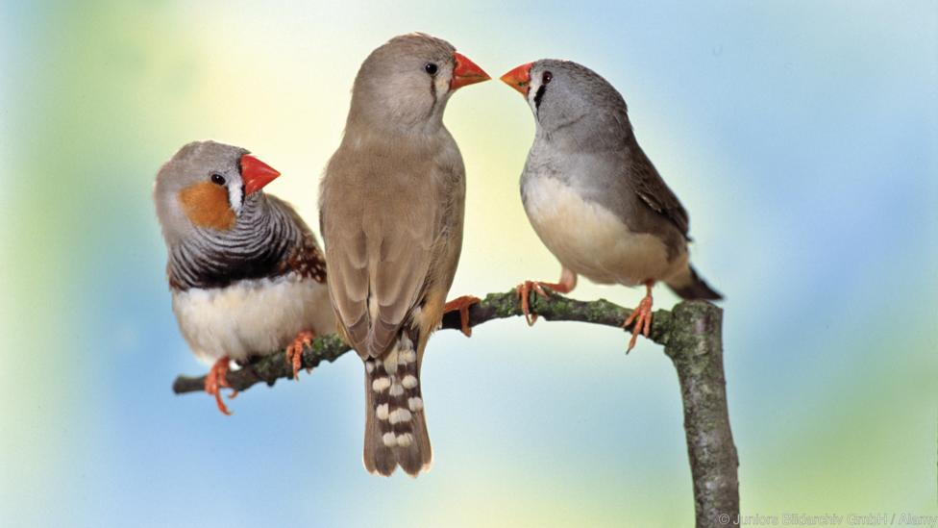
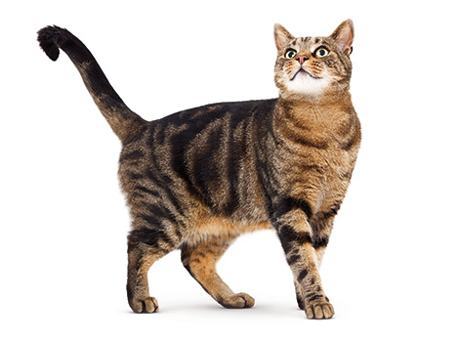
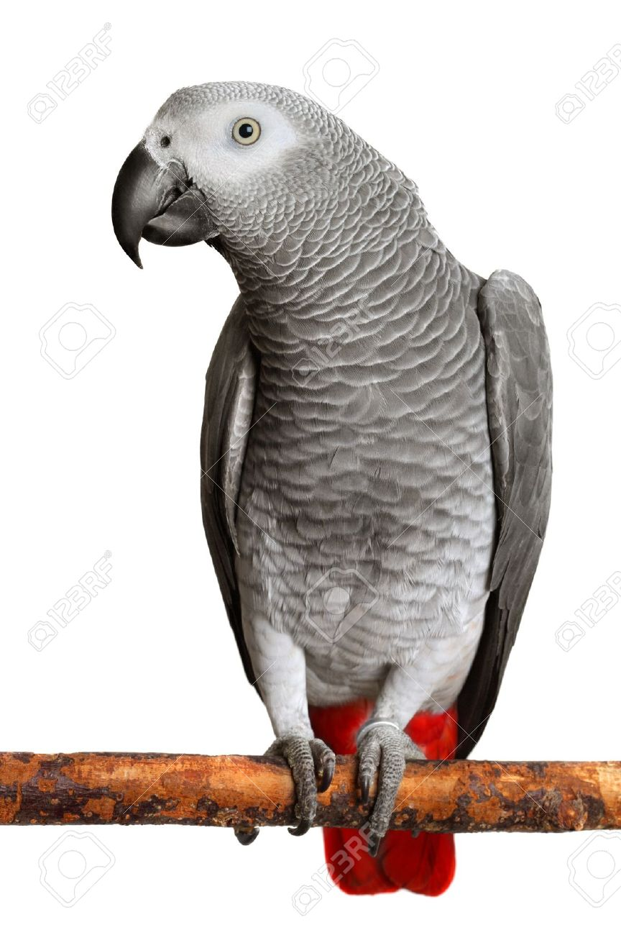
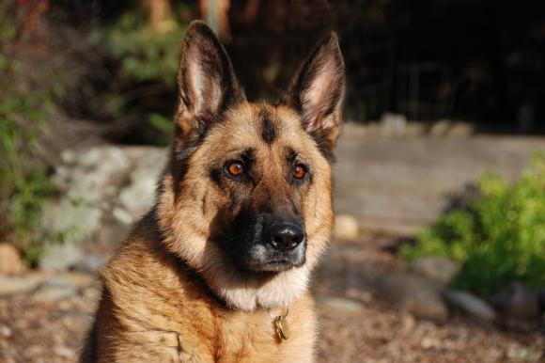
Kodėl ne visi išmoksta naujus garsus?
Naujus garsus išmoksta:
Žinduoliai:
Žmonės
Šikšnosparniai
Drambliai
Delfinai
Banginiai
Ruoniai
Paukščiai:
Papūgos
Kolibriniai
Žvirbliniai

Slide 15
Informacijos šaltiniai
http://www.entnet.org/content/how-voice-works
http://hyperphysics.phy-astr.gsu.edu/hbase/music/voice.html
http://www.sveikaszmogus.lt/Gydymas-1808
https://en.wikipedia.org/wiki/Human_voice
http://www.ncbi.nlm.nih.gov/pubmed/10859570
https://en.wikipedia.org/wiki/Voice_type
http://www.bbc.com/earth/story/20150216-can-any-animals-talk-like-humans

Slide 16
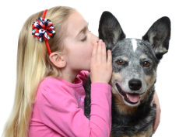
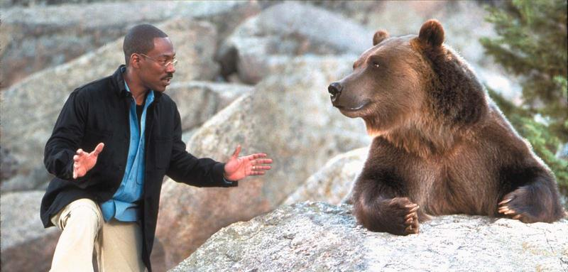
AČIŪ UŽ DĖMESĮ!

